Slide 1

-----
4조 결과보고서
< 대학생 커뮤니티 사이트 >
4조
조영찬, 송현진

Slide 2
INDEX
2019.05.24(금)
개요
(기획배경, 개발환경)
2. 기능구현 결과
(Usecase Diagram,
ERD)
3. UI 구현 결과
4. 시연 및 개선사항

Slide 3

개요
(기획배경, 개발환경)

Slide 4

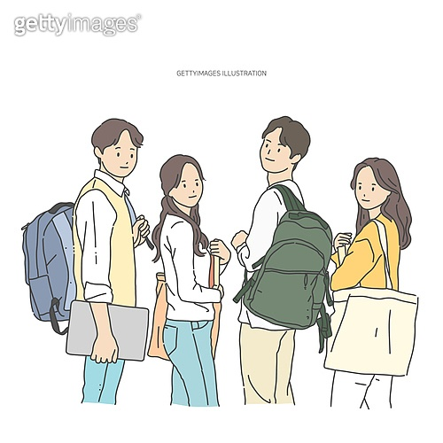
1. 개요
기획 배경
Spring Boot를 이용한 같은 대학교 학생들 끼리 소통 및 정보 공유용 커뮤니티 사이트
공적인 주제뿐만 아니라 개인적인 고민 등 자유로운 주제로 소통하기 위함
중고 물품 거래까지 가능한 사이트

Slide 5






1.개요
개발환경 부분
프레임워크 : SpringBoot
View: HTML,CSS,JS(jQuery)
DB : MySQL

Slide 6
2. 기능구현 결과

Slide 7
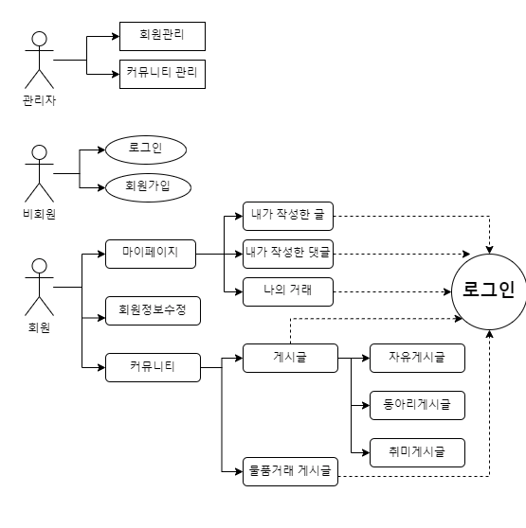
2. 기능구현 결과

Slide 8
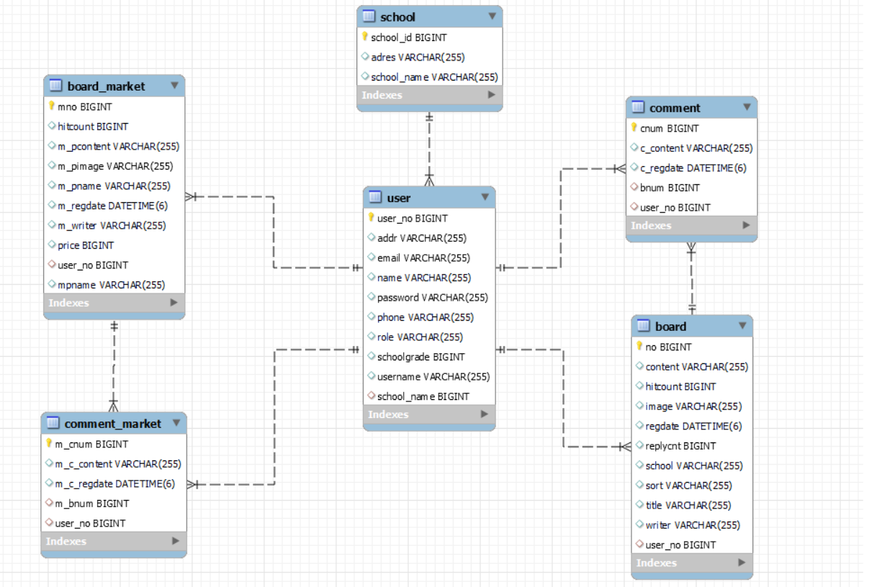
2. 기능구현 결과

Slide 9
3. UI 구현 결과

Slide 10

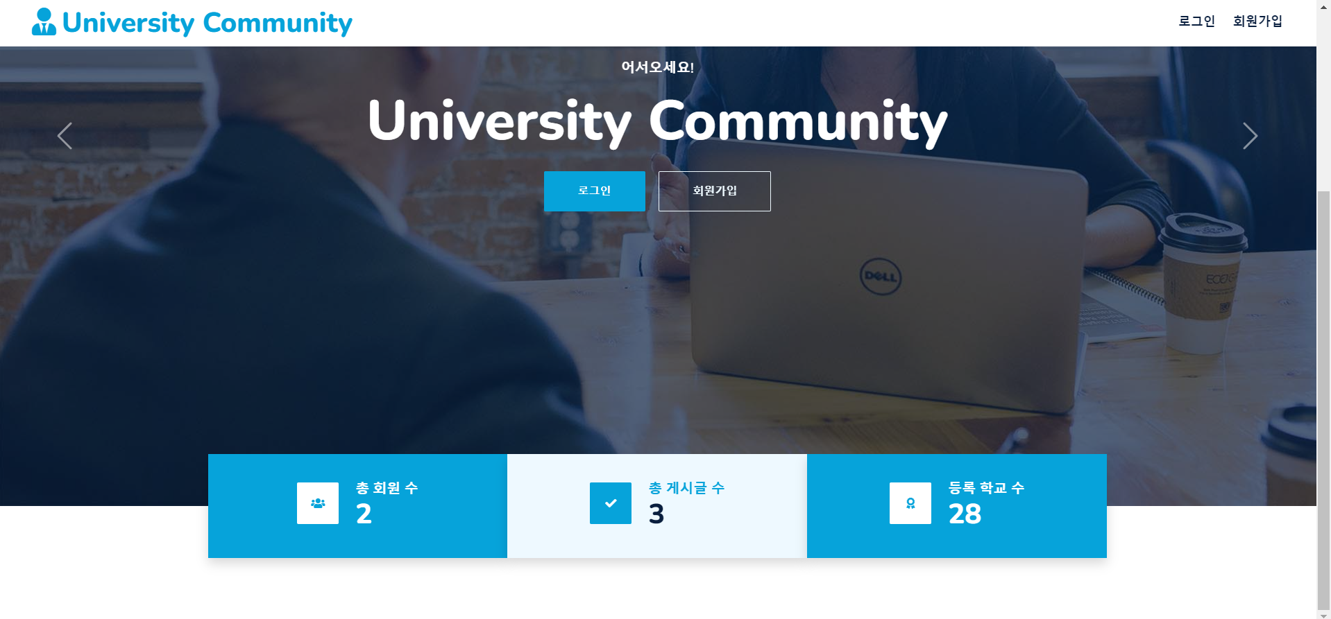
3. UI 구현 결과
- 메인화면

Slide 11
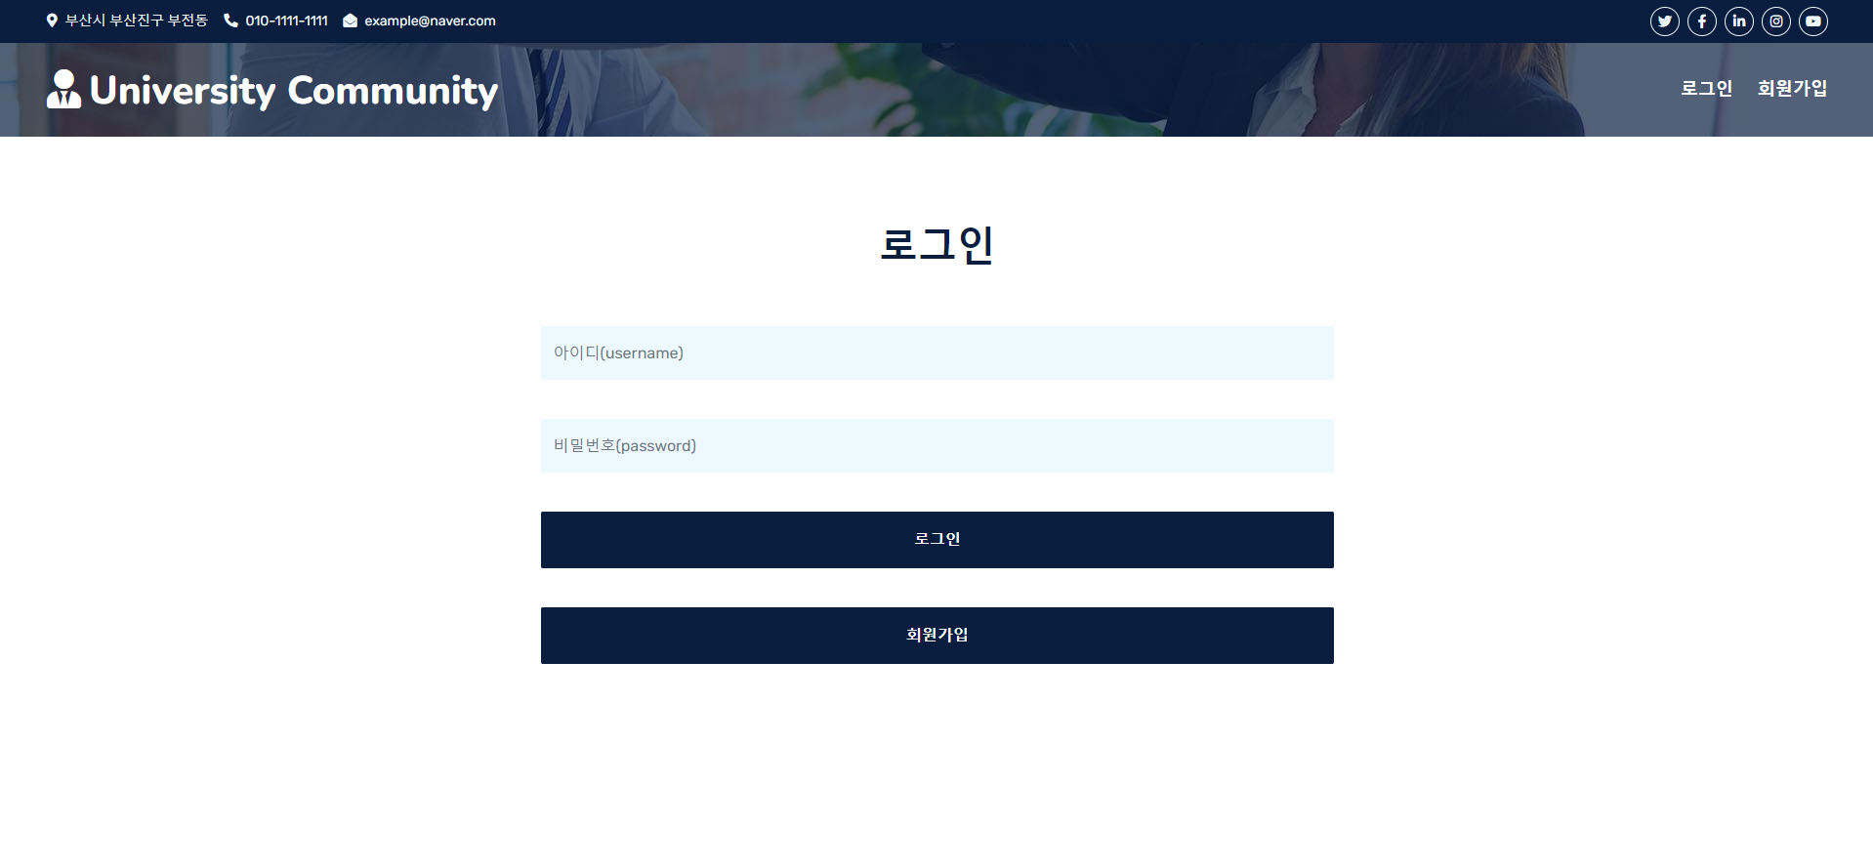
3. UI 구현 결과
- 로그인 화면

Slide 12
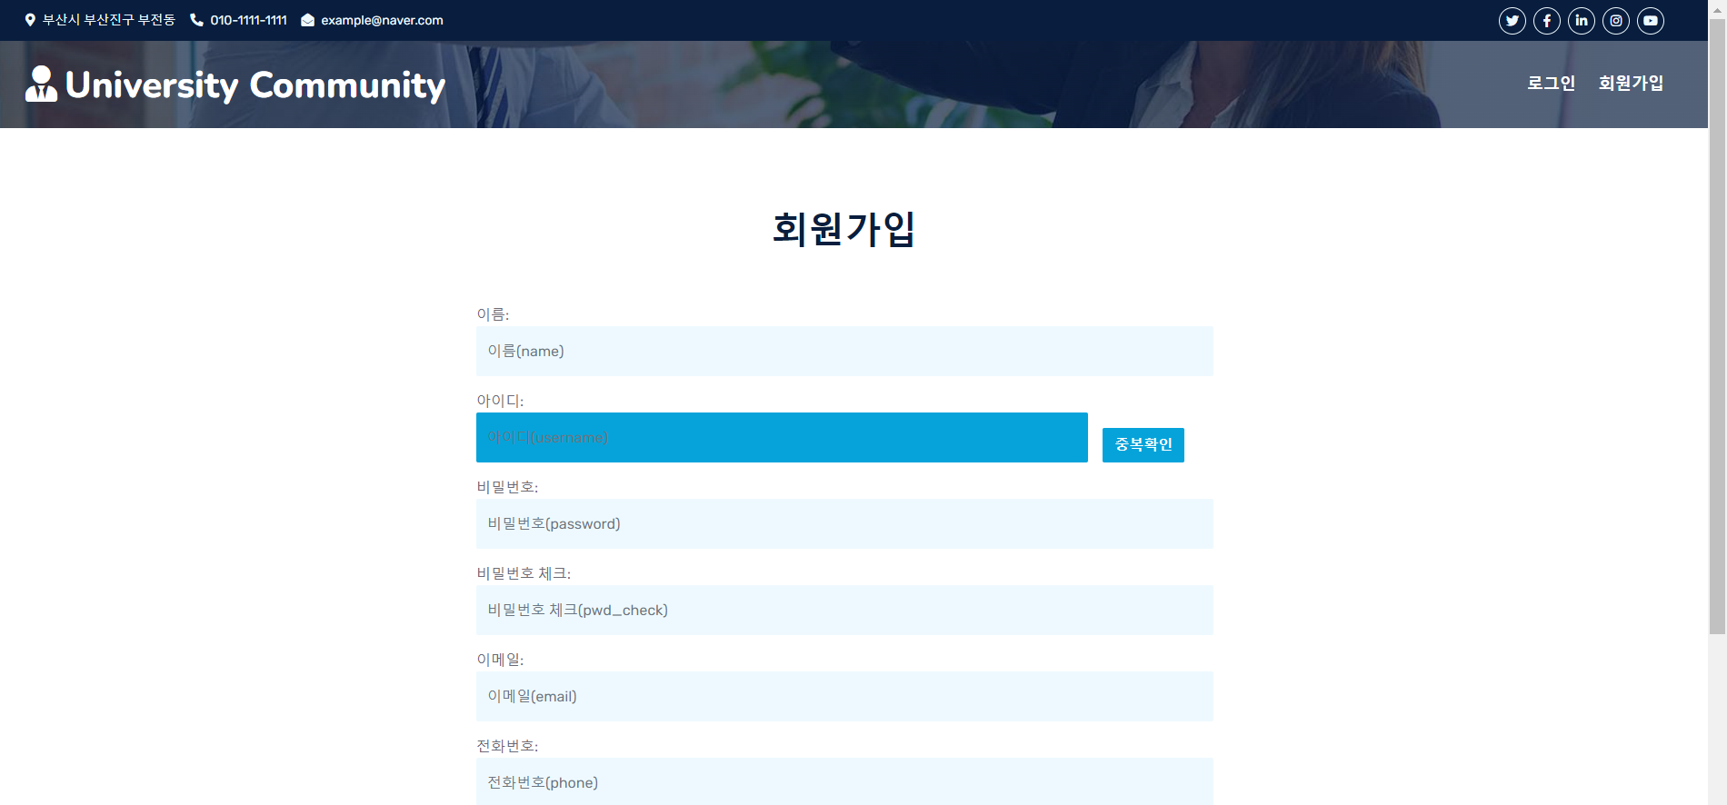

3. UI 구현 결과
- 회원가입 화면

Slide 13

3. UI 구현 결과
- 로그인 후 메인화면

Slide 14
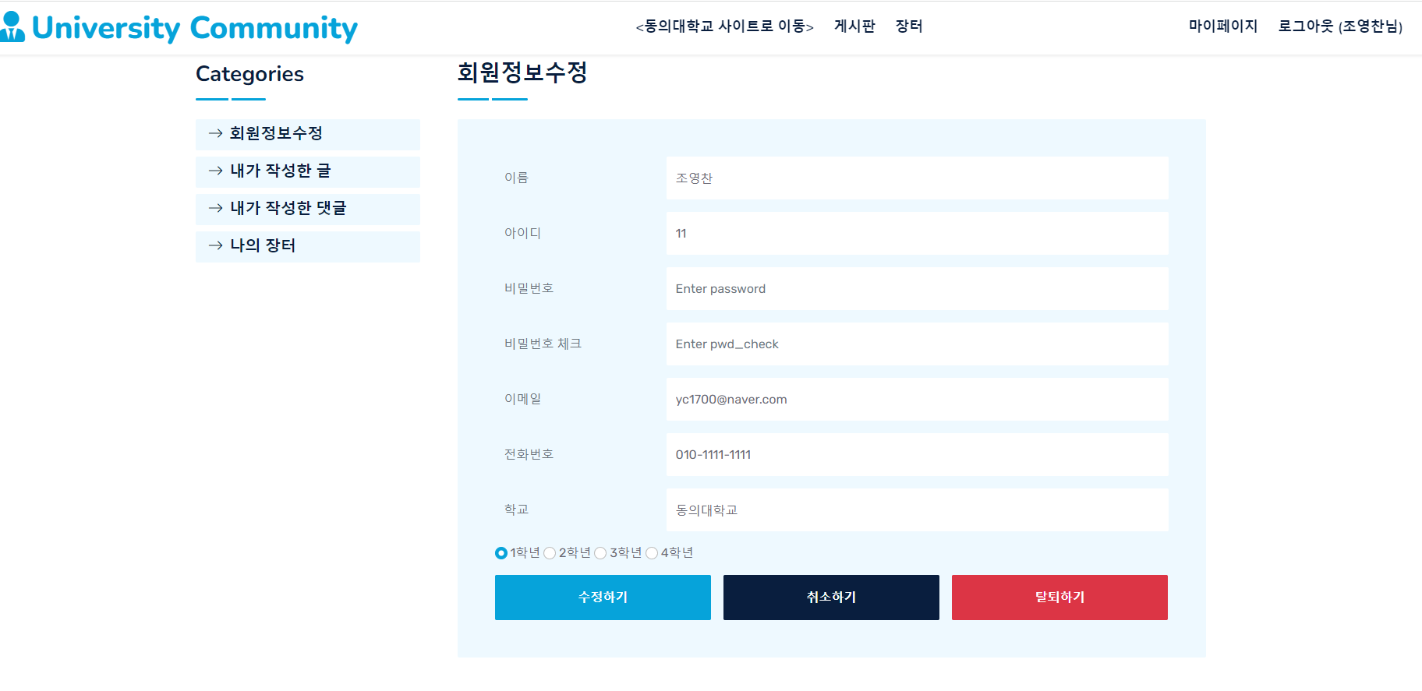
3. UI 구현 결과
- 마이페이지(회원정보 수정 및 탈퇴)

Slide 15
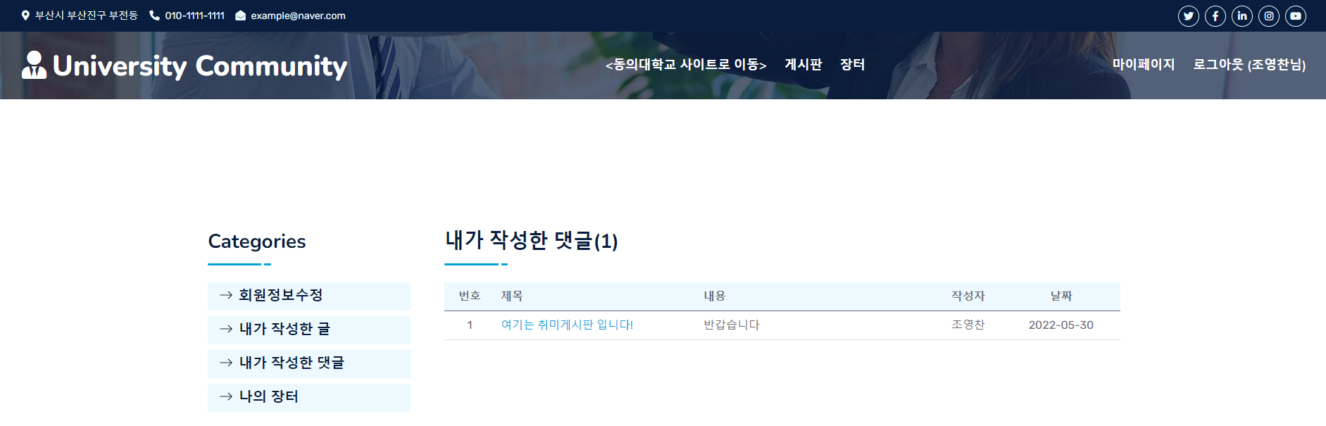
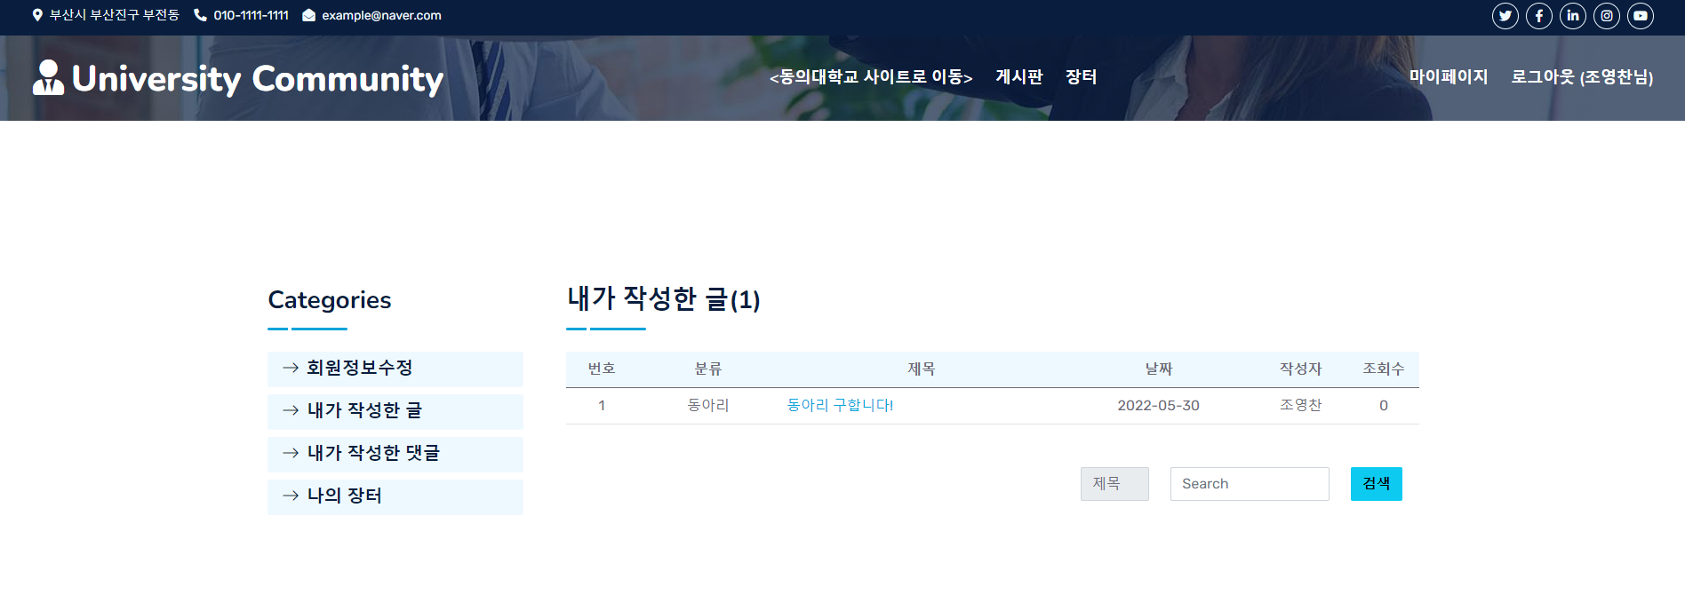
3. UI 구현 결과
- 마이페이지(내가 작성한 글 , 댓글)

Slide 16
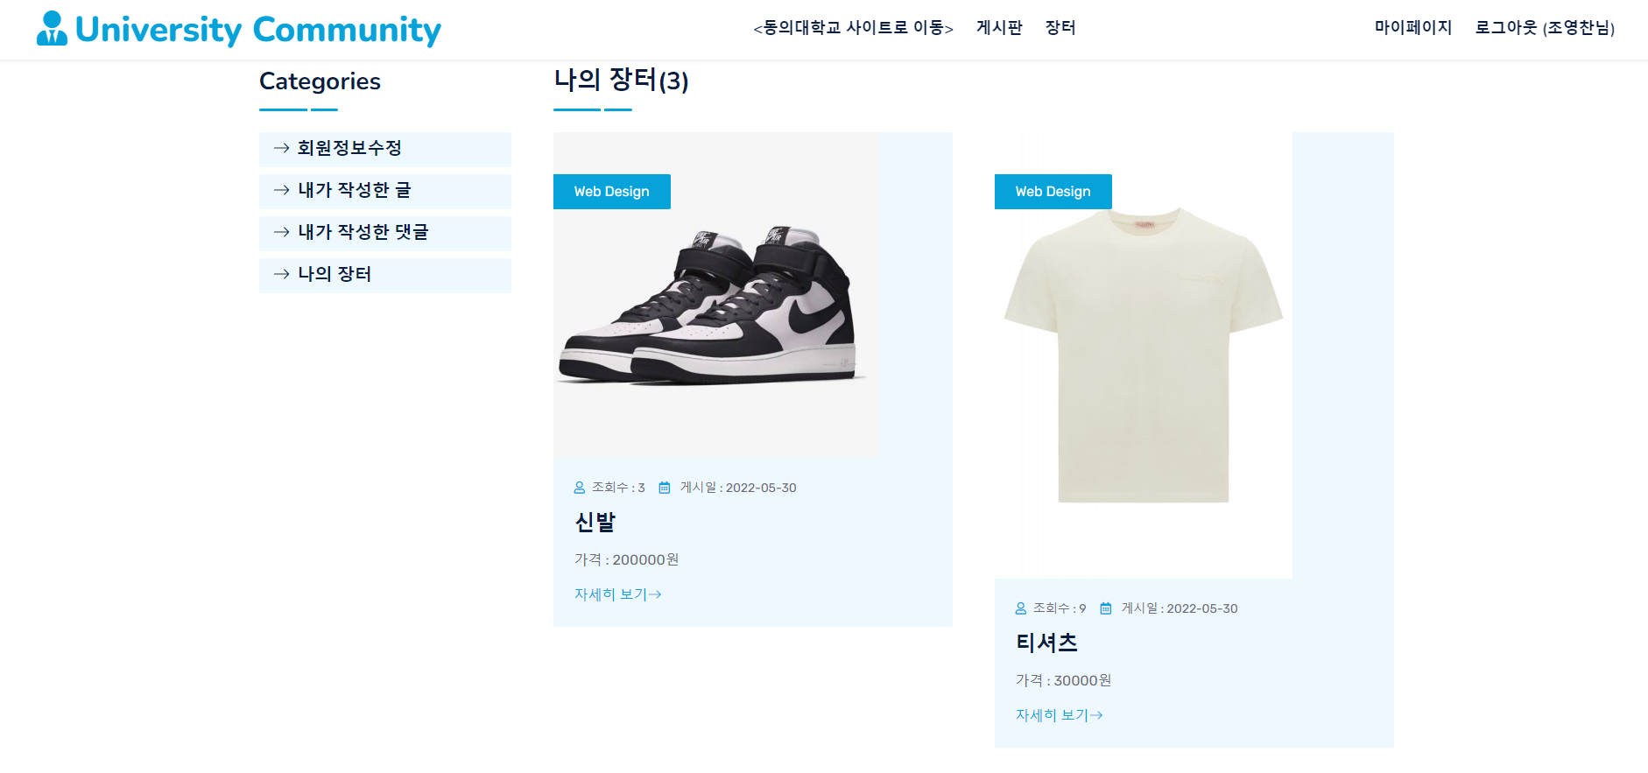
3. UI 구현 결과
- 마이페이지(나의 장터)

Slide 17
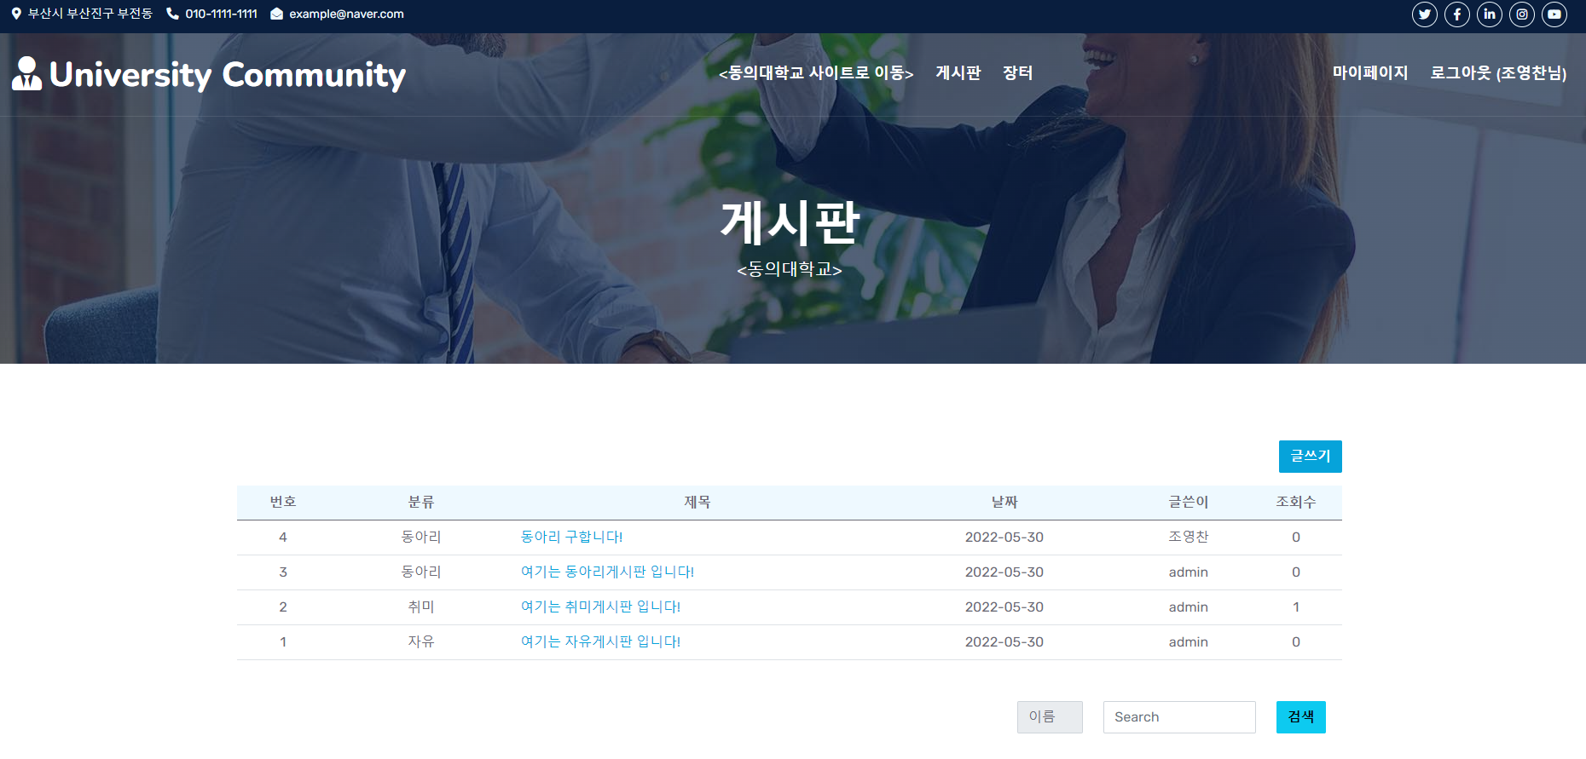
3. UI 구현 결과
- 게시판 메인화면

Slide 18
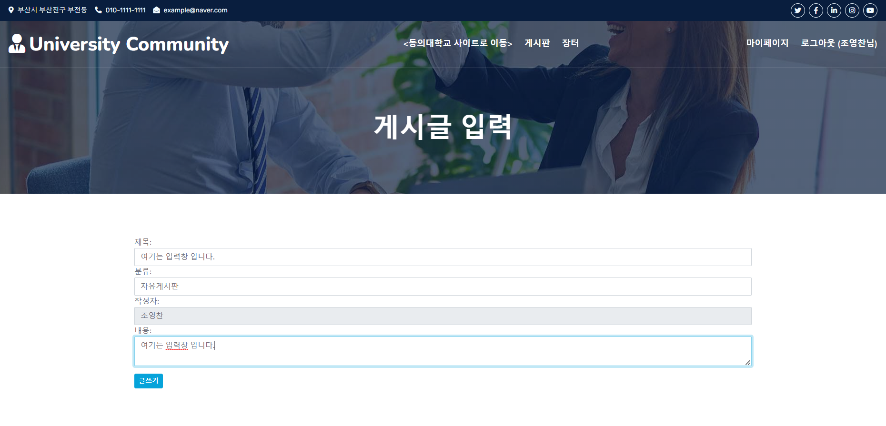
3. UI 구현 결과
- 게시글 입력화면

Slide 19
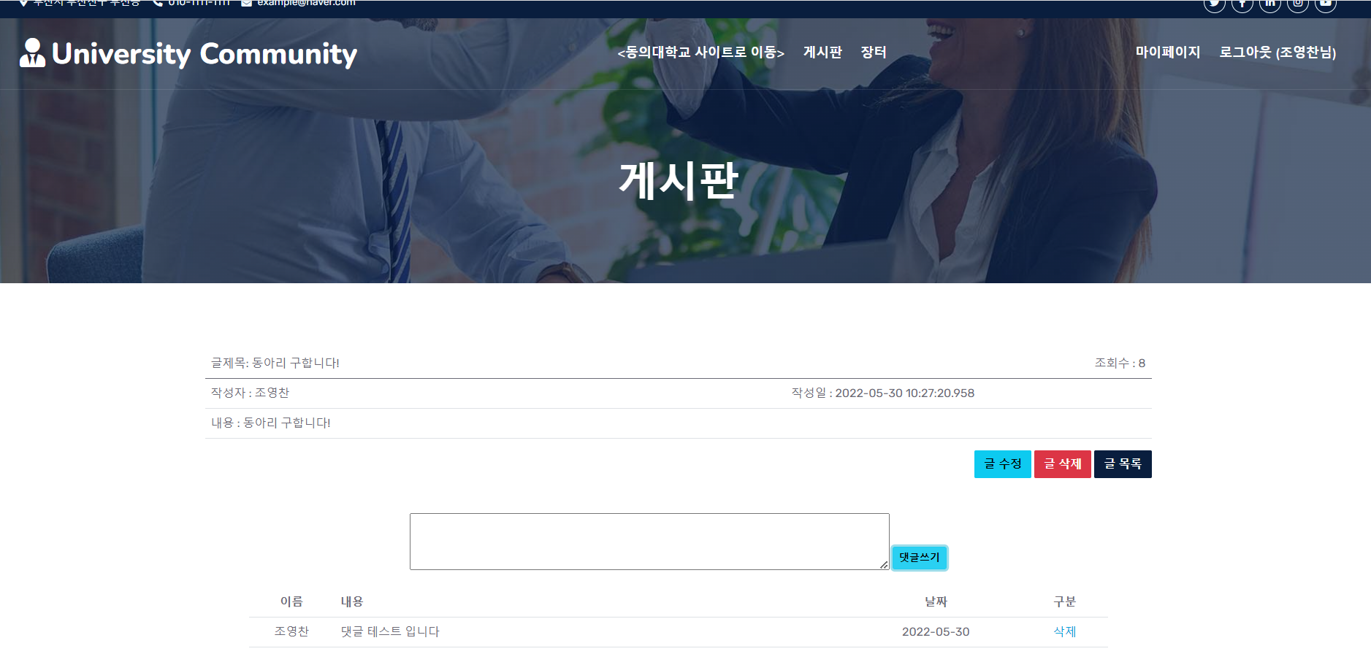
3. UI 구현 결과
- 게시글 상세보기 화면

Slide 20
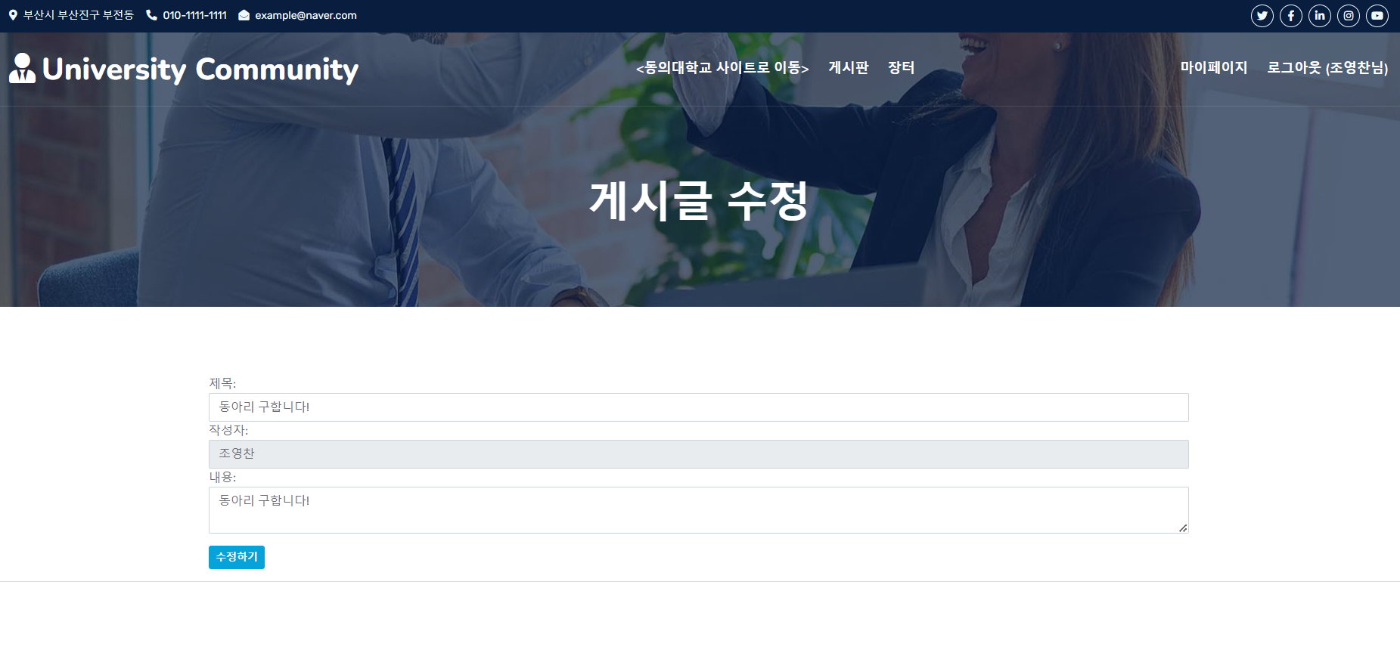
3. UI 구현 결과
- 게시글 수정 화면

Slide 21
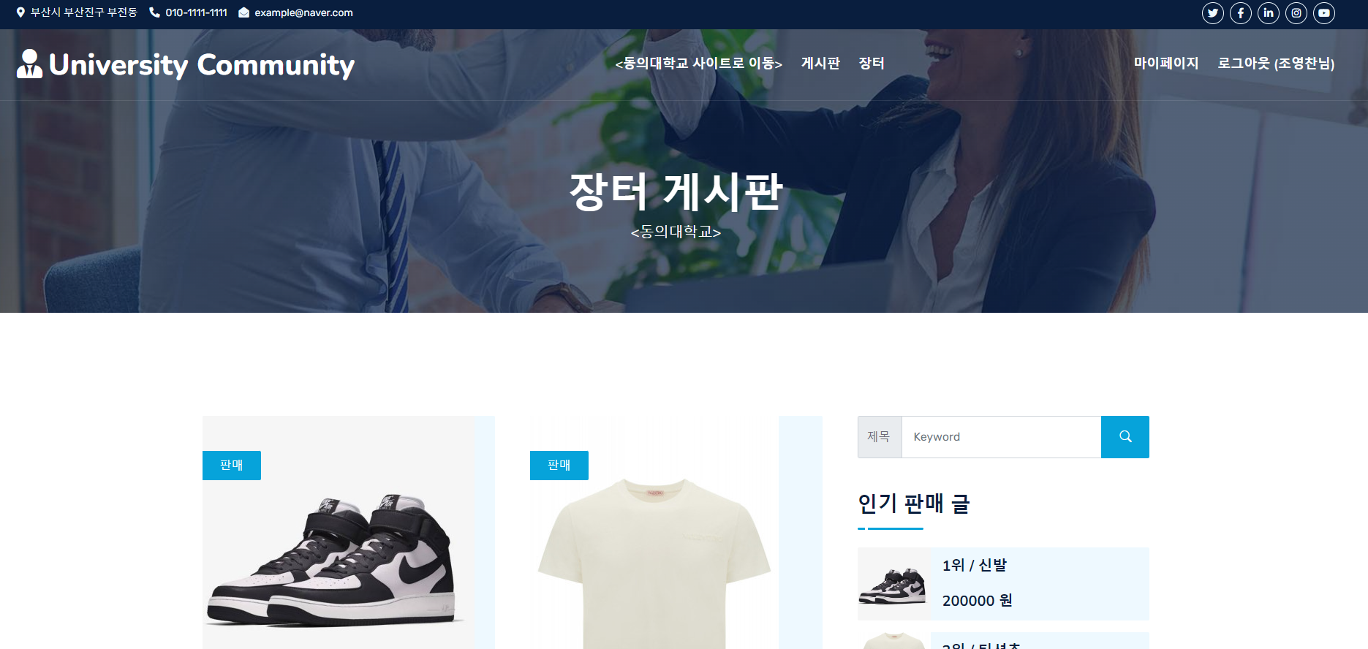
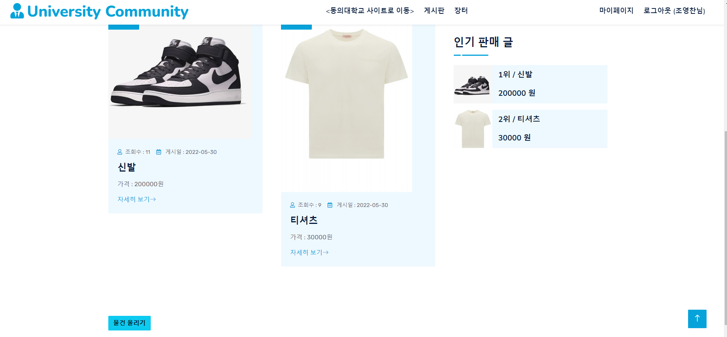
3. UI 구현 결과
- 장터 게시판

Slide 22
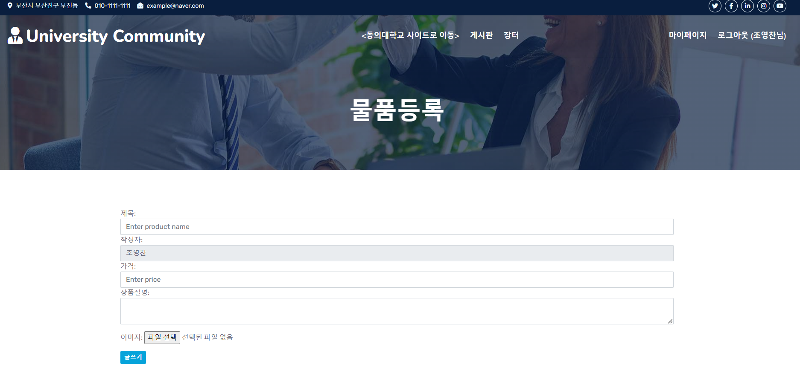
3. UI 구현 결과
- 장터 게시판 (물품 등록 창)

Slide 23
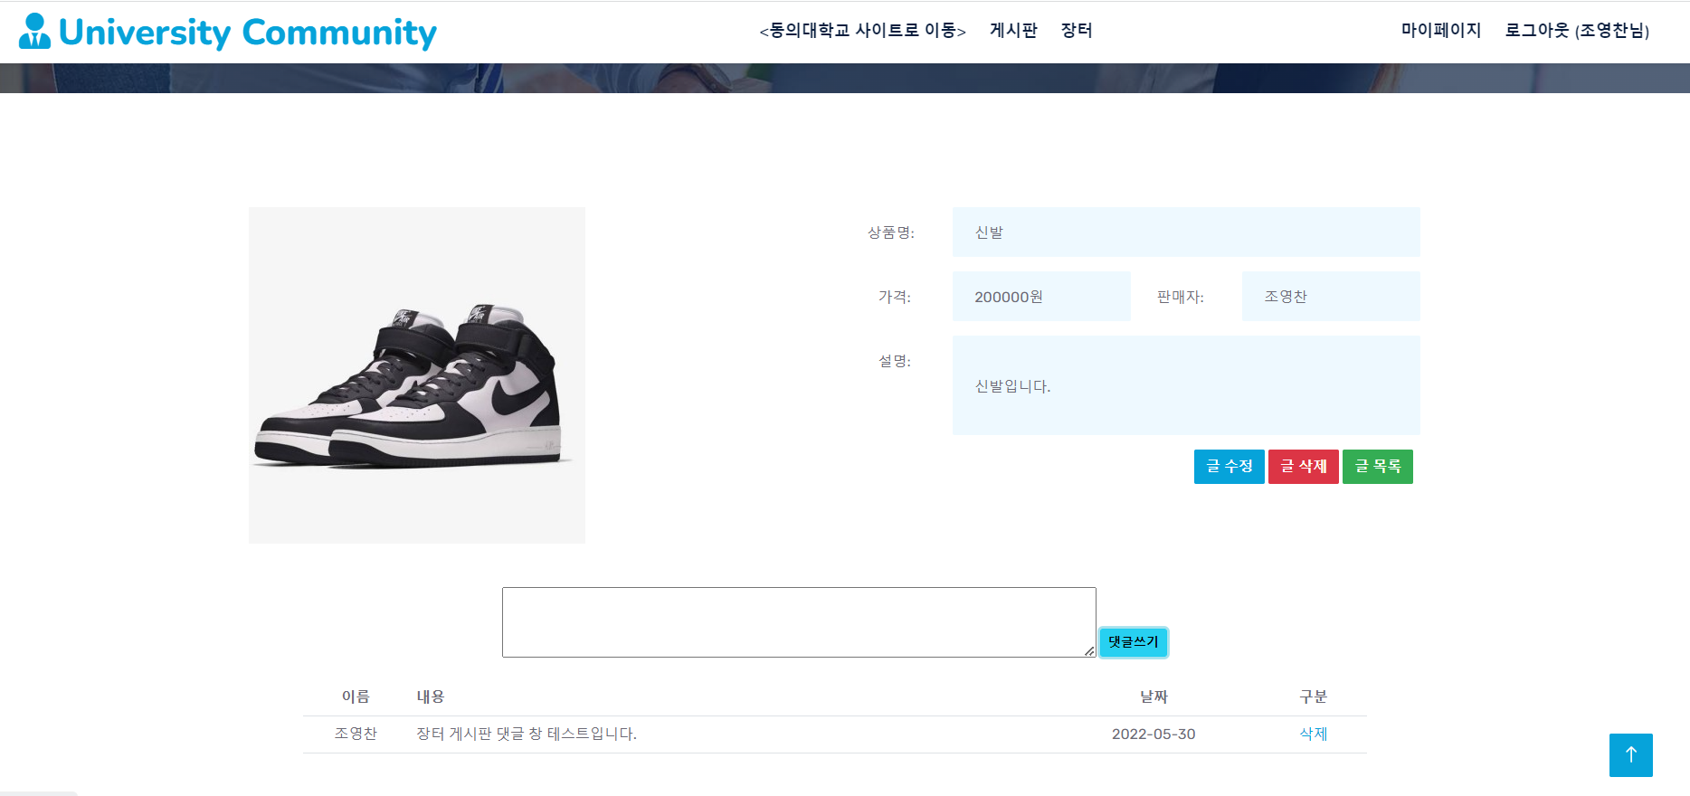
3. UI 구현 결과
- 장터 게시판 (물품 상세보기 창)

Slide 24
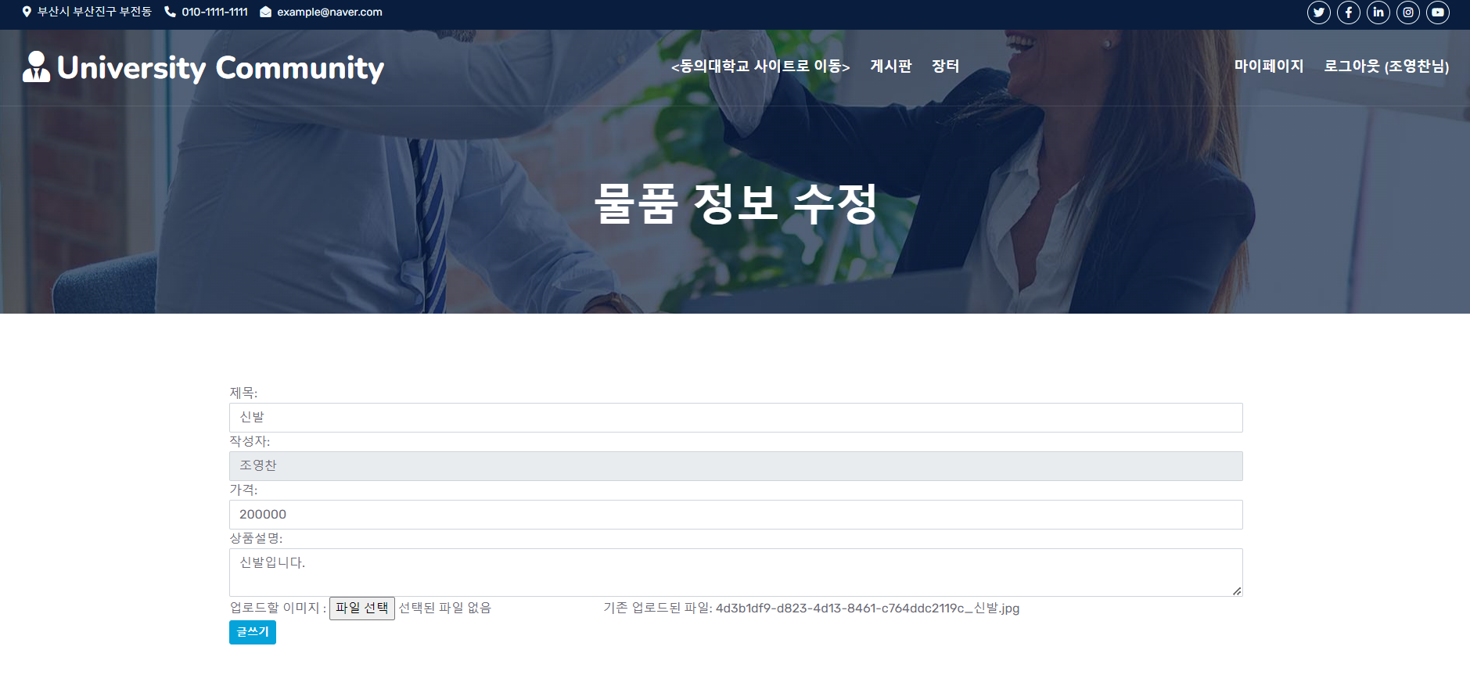
3. UI 구현 결과
- 장터 게시판 (게시글 수정 창)

Slide 25

3. UI 구현 결과
- 관리자 정보로 로그인

Slide 26
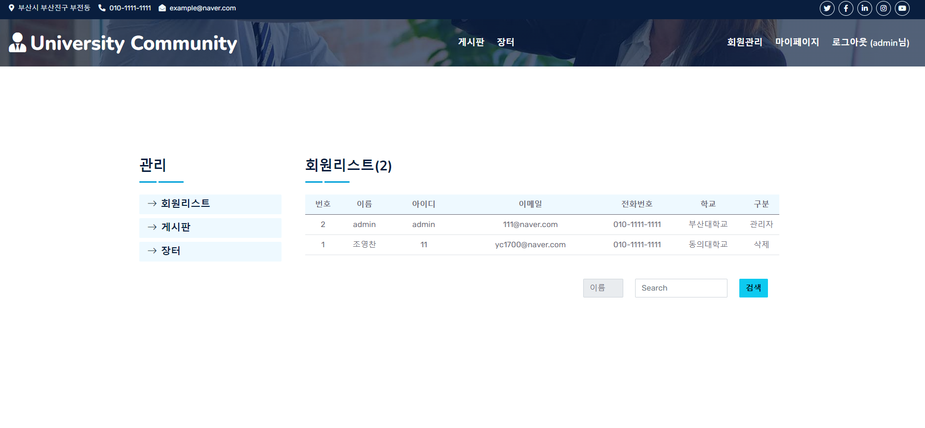
3. UI 구현 결과
- 관리자 전용 회원관리 창

Slide 27
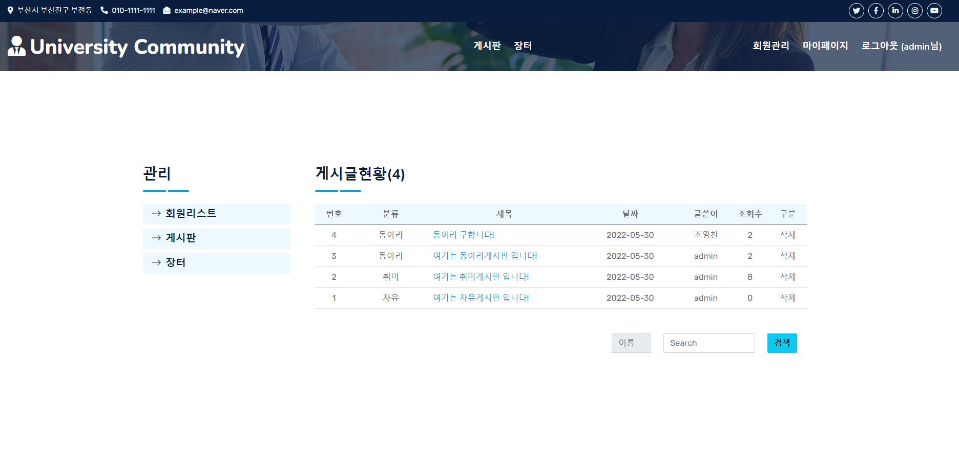
3. UI 구현 결과
- 관리자 전용 게시글 현황 창

Slide 28
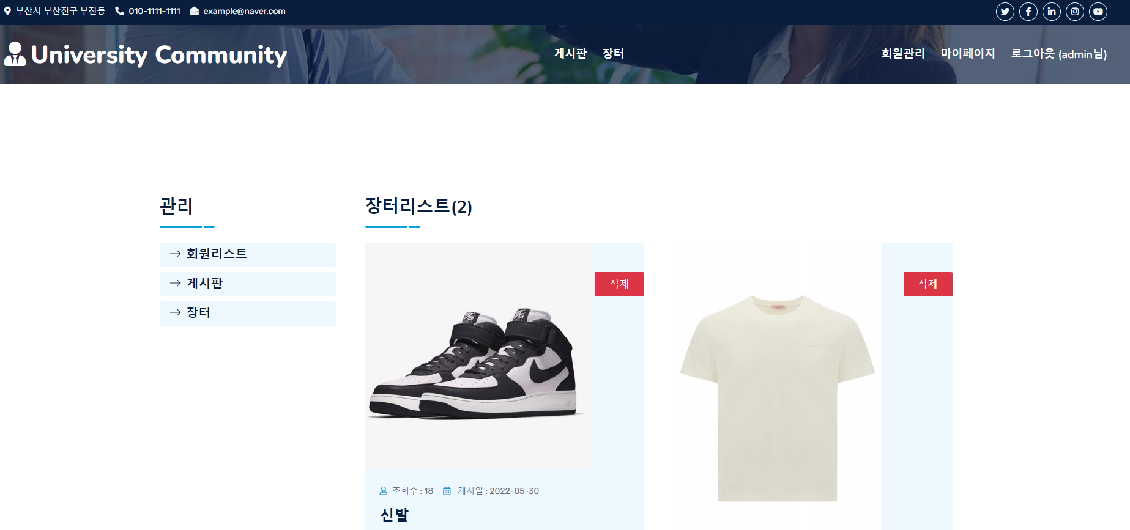
3. UI 구현 결과
- 관리자 전용 장터 리스트

Slide 29
4. 시연 및 개선사항

Slide 30
4. 시연 및 개선사항
<개선할 점>
게시판 글 학교별로 분류
시간표 기능 등 학교생활 도우미 서비스 기능 미구현
장터 게시판 구매, 판매 시스템 보완
인기 게시글 및 공지사항 기능 추가
관리자가 홈페이지에서 바로 게시판 분류 추가할 수 있는 기능 미구현

Slide 31
THANK YOU

